Slide 1

Momento项目中期进展报告
汇报人: 2253551 李沅衡
成员：2250286 李俊旻、2254272 赵子毅

Slide 2

目录
01
项目进展
02
进行中的部分
03
下一步计划与优先事项
04
挑战与待解决问题

Slide 3

1.1
项目进展：架构设计与技术选型

Slide 4

架构设计与技术选型
02
01
03
核心功能模块及实现方案
微服务架构的实现
技术选型验证的结果
项目包括认证服务、用户服务、用户关系服务、笔记服务和计数服务等核心模块，每个模块都采用了特定的技术栈和解决方案，以满足不同的业务需求。
Momento项目采用Spring Cloud Alibaba框架，实现了服务的拆分与设计验证，通过Nacos进行服务注册与配置管理，确保了系统的高并发、高可用和高扩展性。
各核心功能模块均表现出良好的稳定性和可靠性，为Momento项目的中期阶段目标——实现系统的高并发、高可用和高扩展性——提供了坚实的基础。

Slide 5
1.2
项目进展：认证服务

Slide 6



JWT登录功能
JWT登录功能实现
JWT登录流程
JWT令牌管理
SaToken提供对JWT令牌的全面管理，包括生成、解析、刷新和失效处理，确保令牌的安全性和有效性。
通过集成SaToken组件，实现JWT登录功能，确保用户身份验证的安全性和可靠性。
用户登录时，系统生成JWT令牌并返回给前端，前端将令牌存储在本地，后续请求携带该令牌进行身份验证。

Slide 7
用户鉴权机制
02
01
03
密码加密
用户鉴权机制
密码加密技术是保护用户数据安全的重要手段，通过BCrypt算法将明文转换为密文，确保只有授权用户才能解密获取原始信息。
权限管理
用户鉴权机制是确保系统安全性的关键环节，通过验证用户身份和权限，防止未经授权的访问和操作。
权限管理根据用户角色分配不同的访问权限，确保用户只能访问其被授权的资源，保护系统数据的安全和完整性。

Slide 8
1.3
项目进展：用户服务

Slide 9
核心功能模块及技术实现方案
用户服务功能概述
01
用户注册与管理技术方案
02
用户个人信息处理
03
用户服务主要负责用户信息的管理，包括用户注册、个人信息更新、查询和用户角色与权限管理。
用户通过提交基本信息进行注册，注册时采用 BCrypt 加密用户密码进行存储，增强数据的安全性。
提供用户个人信息的增、删、改、查功能，支持通过 RESTful API 与前端进行交互。
用户角色与权限管理
04
Redis 缓存应用
05
服务间数据访问协作
06
使用 SaToken 结合 RBAC（基于角色的访问控制）模型进行权限管理，根据用户角色分配不同的访问权限。
用户信息和角色权限会缓存到 Redis，提高查询效率，减少数据库负载。
用户服务可以通过 OpenFeign调用其他微服务获取数据或执行某些操作，确保服务间的紧密协作。

Slide 10
1.4
项目进展：用户关系服务

Slide 11
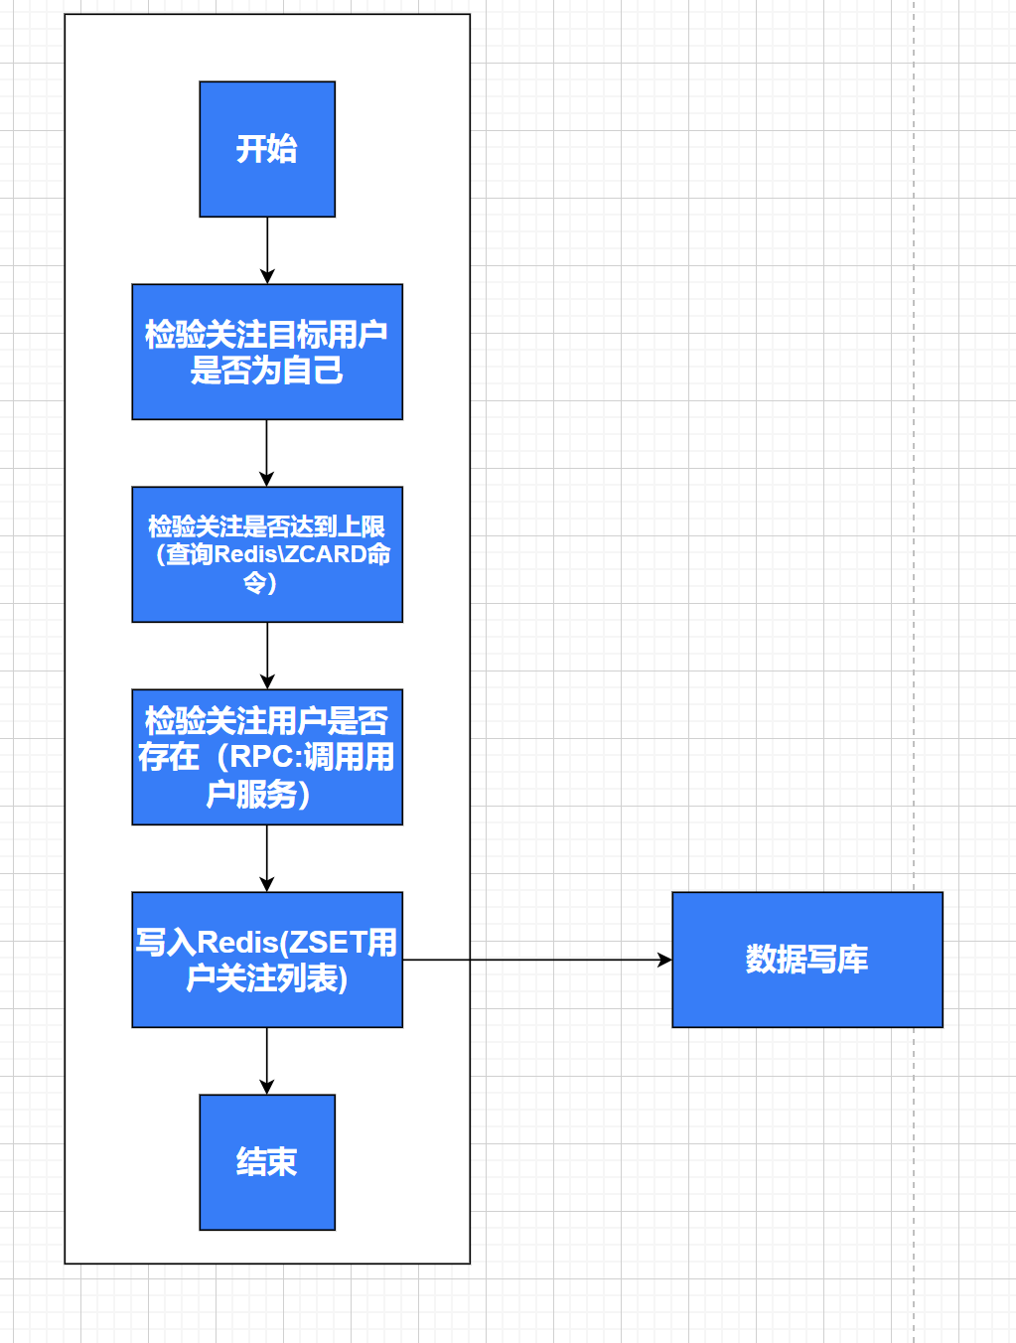

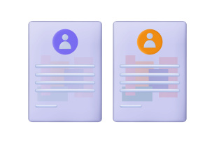


功能设计
关注与取关接口
用户A可以关注用户B，关注成功后，用户A也可以选择取关用户B。
查询关注列表接口
用户A关注用户B后，用户A的关注列表中会显示用户B。
查询粉丝列表接口
用户A关注用户B后，用户B的粉丝列表中会显示用户A。
查询用户关系接口
查询用户A是否已关注用户B，实时反馈给前端，展示不同的UI状态。

Slide 12




技术方案
存在问题
高并发关注与取关
关注和取关操作具有高并发写特性，直接操作数据库可能导致性能瓶颈，尤其在大量用户进行关注操作时。
使用Redis作为缓冲层，将用户关注数据先写入Redis，用户获得关注成功的反馈，无需等待数据库操作完成。
使用消息队列（MQ） 关注操作通过MQ发送异步消息，由消费者异步处理数据库写入操作，提升接口抗并发能力，避免系统崩溃。
使用Redis ZSET存储数据
高并发流量处理策略
采用Redis的ZSET数据结构存储用户关系数据，支持高效数据插入查询，可按关注时间排序。
关注接口抗并发能力提升，包括关注目标校验、关注上限校验、异步消息与MQ消费者，以及令牌桶算法控制消费速度。

Slide 13
安全性考虑：防止恶意刷粉/刷关注
01
用户关注限制
限制每个用户的关注上限，例如最多关注1000个用户，防止用户滥用关注功能。该上限在Redis中可以通过ZCARD命令实现查询，超过上限时拒绝新的关注请求。
02
关注目标校验
用户A不能关注自己。通过校验当前登录用户（用户A）的ID与关注目标（用户B）的ID是否相同。如果相同，则直接抛出业务异常，避免用户误操作或恶意操作。
03
验证码防护
针对可能的恶意刷关注行为（如短时间内大量关注），引入验证码验证机制。比如，当用户进行频繁的关注操作时，要求输入验证码，确保操作的合法性。

Slide 14
安全性考虑：数据保护与权限控制
用户关系服务中的敏感数据
防护措施
在用户关系服务中，用户的关注和粉丝列表属于敏感数据。只有授权用户才能查看或修改自己的数据，防止未经授权的访问。
采用RBAC（基于角色的访问控制）来限制对用户关系数据的访问。确保只有授权用户才能查看自己的关注列表和粉丝列表。对于其他用户，系统应返回错误或限制其访问。
数据加密
JWT认证与授权
在存储用户关系数据时，尤其是在数据库和缓存中，敏感信息（如用户的粉丝列表、关注列表等）应进行加密处理，以防止数据泄露。
在微服务之间传递用户身份信息时，通过JWT进行认证和授权，确保请求由合法的用户发起。SaToken提供了轻量级的认证框架，结合RBAC模型，可以有效地控制用户对资源的访问权限。

Slide 15
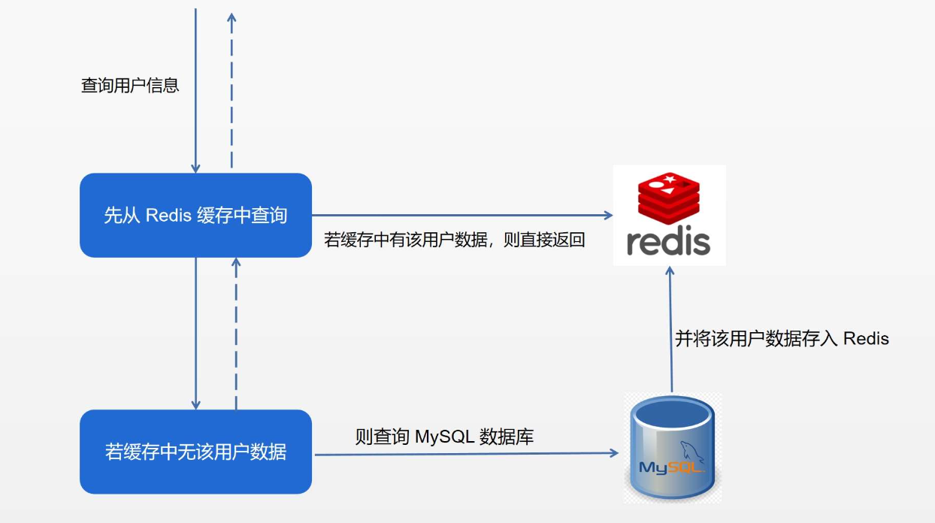
安全性考虑：数据保护与权限控制
缓存穿透
使用Bloom Filter来过滤无效请求，避免被大量恶意请求绕过缓存直接访问数据库，造成数据雪崩。处理流程包括将数据库中的所有用户数据加入布隆过滤器中，查询某条用户数据且Redis中不存在时，检查布隆过滤器是否记录了此数据，若布隆过滤器认为“不存在”，则直接响应该用户不存在，若布隆过滤器认为“存在”，则走数据库查询，并加入Redis缓存中。
缓存雪崩/击穿
设置Redis缓存的过期时间时，应避免所有缓存同时过期。可以为每个缓存项设置不同的过期时间，或使用随机过期时间以减少大规模失效的概率。

Slide 16
1.5
项目进展：笔记服务

Slide 17
01
功能介绍
支持用户笔记的发布、编辑、删除、置顶及标签管理功能。
02
技术方案
利用Redis + Caffeine构建缓存层，优化笔记的高频访问性能。 笔记正文存储在Cassandra，图片等非文本内容存储在minio，适应高并发场景下的读写需求。 通过RocketMQ广播服务实现笔记数据的缓存更新，确保数据一致性。

Slide 18
1.6
项目进展：计数服务

Slide 19
功能设计
用户维度计数
在用户主页展示用户的关注数、粉丝数、获赞数、收藏数。
笔记维度计数
查看某篇笔记详情时，展示该篇笔记的点赞数、收藏数、评论数。

Slide 20
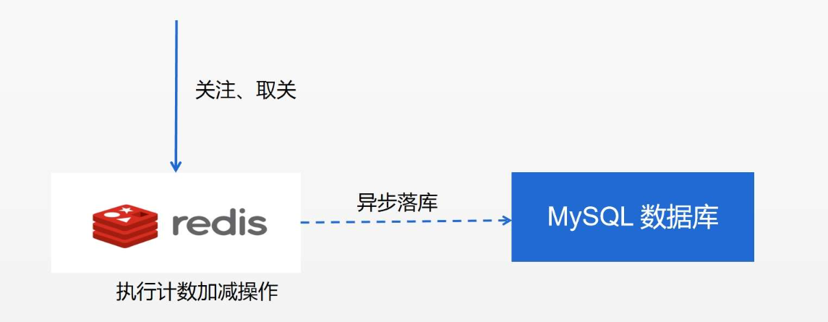
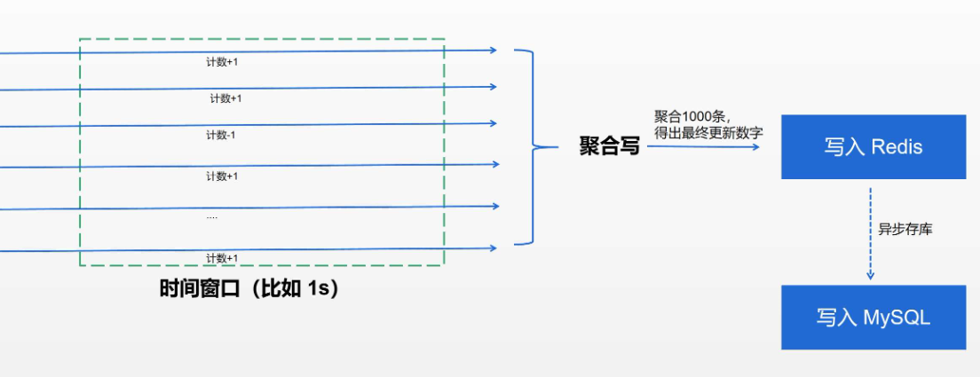
技术方案
01
避免直接依赖数据库
采用Redis作为缓存和计数器，能够实现快速的读写操作，先在Redis中通过Hash数据结构进行计数，并将计数数据异步同步到数据库中。确保用户访问时，展示的计数数据是实时的。
02
异步写入数据库
通过消息队列进行异步写入数据库的操作，每当Redis中的计数发生变化时，触发消息队列，将更新消息发送到消费者。
03
操作流程
用户进行关注或点赞时，首先更新Redis中的计数器，将操作记录异步发送到消息队列，消费者从消息队列中取出记录，更新数据库中的计数数据，并同步更新Redis缓存。
04
聚合写策略
引入聚合写策略，将多个小的写操作合并成一次较大的写入操作，使用开源的BufferTrigger组件来聚合写请求，在高并发情况下减少对数据库的频繁写入，从而提升系统性能和吞吐量。

Slide 21
准确性标准
允许小误差的计数
笔记维度计数
在大多数情况下，计数服务不需要实时精确同步，只需保证最终一致性，小概率误差可接受，通过后台定期数据对齐修正。
点赞数：少量点赞时用户关注准确性，大量点赞时误差可接受，系统定期校正数据。 收藏数：少量收藏时用户关注准确性，大量收藏时误差可接受，系统定期校准数据。
用户维度计数
需要绝对准确的计数
获得的点赞数：少量点赞时用户关注准确性，大量点赞时误差可接受，系统定期校对数据。 获得的收藏数：少量收藏时用户关注准确性，大量收藏时误差可接受，系统定期校对数据。
关注数：用户关注数准确性要求高，尤其是接近上限时，必须保证绝对准确，无误差。 粉丝数：粉丝数误差显眼，无论粉丝量大小，都必须保证绝对准确，维护平台公信力。 发布的笔记数：笔记数较少且准确性关键，任何误差都可能引发用户不满，需保证完全准确。

Slide 22
1.7
项目进展：基础服务

Slide 23
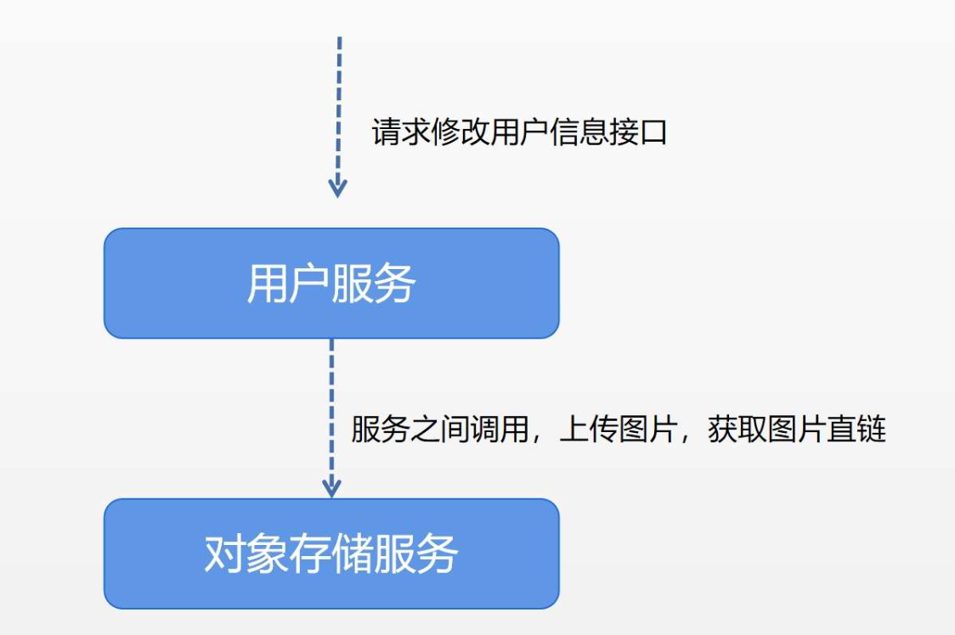
01
分布式 ID 生成服务
采用美团 Leaf 项目实现分布式 ID 生成，结合雪花算法（Snowflake）生成唯一标识符。单节点支持 22000+ 次/秒的ID 生成，确保高并发场景下的标识符唯一性。
02
K-V 短文本存储服务
基于 Cassandra 实现键值存储，适用于笔记正文和评论等短文本数据的高效存储与查询。Cassandra 的分布式特性支持横向扩展，满足海量数据的存储需求。
03
对象存储服务
使用 Minio 存储用户上传的图片、视频等非结构化数据。

Slide 24
02
进行中的部分：数据对齐服务

Slide 25
功能设计与当前进展
01
对齐任务设计
通过定时任务定期从数据库中拉取真实计数值，与 Redis缓存中的计数数据进行差异比对。针对差异较大的计数值进行校正，更新 Redis 中的数据。
02
计数数据对齐范围
用户维度：关注数、粉丝数、获赞数、收藏数。
笔记维度：点赞数、收藏数、评论数。
评论维度：每条评论的点赞数。
03
对齐机制
使用幂等性策略保证多次对齐任务不会重复写入错误数据。定期执行对齐任务（如每天凌晨、非高峰时段），优化任务执行效率，避免对系统造成额外负载。

Slide 26



实时性要求
快速反馈用户行为：系统需在用户操作后尽快反馈，如点赞、收藏、关注等互动行为后立即展示更新后的计数。 高并发场景下的快速响应：计数服务在高并发操作中必须处理大量请求，及时更新数据，满足用户对实时性的高要求。 Redis缓存快速响应：计数数据先写入Redis，利用其高速缓存和内存操作，确保毫秒级返回结果。
时效性要求
最终一致性：计数数据需保证最终一致性，即使实时更新无法完全保证，数据也应在合理时间内同步对齐。 定时对齐：通过数据对齐服务定期同步Redis计数数据与数据库，避免缓存与数据库间的短期不一致。 容忍小概率误差：在极端高并发情况下，允许小概率的计数误差，但要求系统能在后续对齐任务中及时修正。

Slide 27
03
下一步计划与优先事项：搜索与检索服务

Slide 28
内容需求深化
01
关键词搜索
实现基于关键词的相关性搜索，支持用户输入关键词如“壁纸”，返回与关键词匹配的笔记内容，按热度或发布时间排序。
02
条件筛选与排序
支持用户对搜索结果进行多条件筛选，如笔记类型（图片、文本、视频）、发布时间范围（最近一周、最近一个月）等。 提供按热度、点赞数、发布时间等多维度的排序规则。

Slide 29
后续实现分解
01
索引设计与初始化
建立笔记和用户的索引结构，字段包括标题、正文、标签、用户信息等。从数据库中提取数据，完成初始索引。
02
数据同步与更新
使用Canal捕获MySQL的binlog日志，实现增量数据同步。包括捕获数据库变更、数据处理与转换、更新Elasticsearch。
03
性能优化
配置Elasticsearch的分片与复制机制，提高查询吞吐量。实现高频查询结果的缓存，减轻Elasticsearch压力。

Slide 30
04
挑战与待解决问题

Slide 31
挑战与待解决问题
数据一致性问题
01
搜索与检索服务的开发落地
02
计数服务的高并发处理
03
在高并发场景下，Redis与数据库之间可能存在数据不同步的情况，如何确保热点数据的实时一致性是一个重要挑战。
该模块尚未开始具体开发，如何快速实现关键词搜索、条件筛选及增量同步方案，并优化Elasticsearch在高并发场景下的性能，是需要解决的关键问题。
热点用户和笔记的点赞、收藏等操作带来的高并发写入压力，需要通过优化聚合写入策略和缓存更新机制来缓解。
性能优化与扩展性
04
数据对齐任务的效率与监控
05
DevOps挑战
06
随着数据规模的增长，系统的吞吐量和响应时间可能面临压力，需要在架构层面进一步优化扩展性和容错性。
对齐任务可能在大规模数据场景下带来性能开销，需要优化任务的执行效率，并加强任务的监控与异常处理。
开发、测试、生产环境在配置和管理上的差异可能导致问题排查困难，需要加强DevOps工具的标准化流程，确保环境一致性和团队协作效率。
Notes:
这部分我将深入探讨我们在技术实施过程中面临的几大关键挑战，这些挑战对于确保系统的高效、稳定运行至关重要。数据一致性问题。在面对海量并发时，维持Redis缓存与后端数据库间热点数据的实时同步，成为一大难题。我们必须精心设计一套高效的数据同步策略与机制，以应对可能出现的任何不同步情形，保证用户操作体验的流畅性和数据的准确性。搜索与检索服务的有效实现。尽管该模块的开发尚未启动，但快速部署一个支持关键词搜索、条件筛选及数据增量同步的系统刻不容缓。同时，针对Elasticsearch在高负载环境下的性能优化，也是我们亟待克服的技术难点，直接关系到最终用户的检索体验。计数服务的高并发处理能力强化。鉴于平台中热门内容频繁遭遇的大规模点赞、收藏行为，如何通过优化数据聚合写入策略及缓存更新机制，有效分散并处理这类高并发请求，是我们需立即着手解决的核心问题，以确保服务的稳定性和响应速度。

Slide 32
THANKS！

